Slide 1
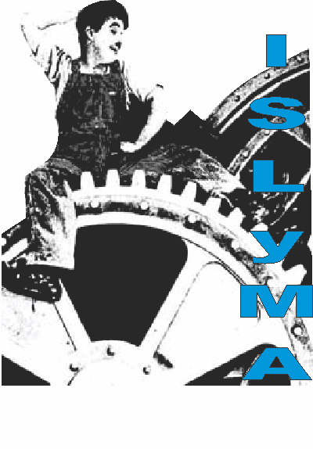

Instituto de Salud Laboral y
Medio Ambiente -
Las malas condiciones y medio
Ambiente de trabajo provocan
Enfermedad y muerte. La defensa
De la salud de los trabajadores es
Parte de nuestra estrategia
política sindical.

Slide 2
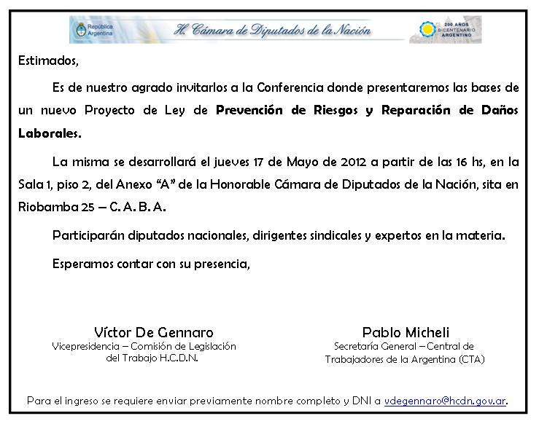

Slide 3
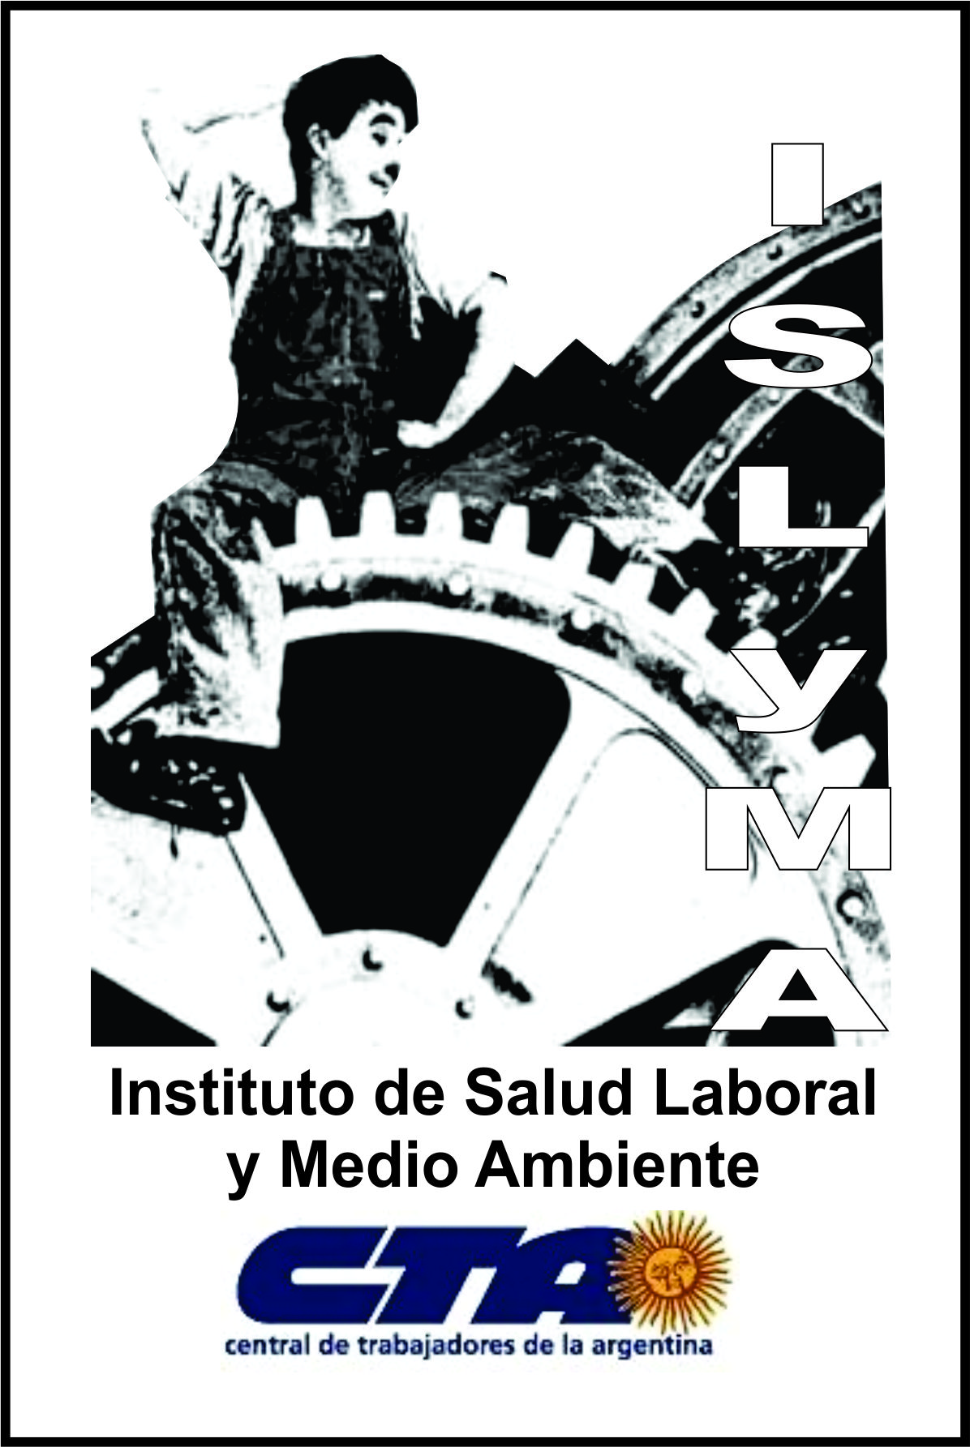
Ley de prevención de los riesgos laborales y reparación de daños e incapacidades derivados de accidentes de trabajo y enfermedades laborales

Slide 4
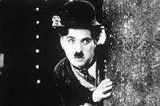
Fundamentación
En nuestro país mueren anualmente más de 7000 trabajadores por causas relacionadas con las condiciones y el medio ambiente laboral.
Mueren 28 trabajadores por día laborable.
Estas cifras no son reconocidas por las A.R.T. ni por la Superintendencia de Riesgos del Trabajo (S.R.T.).
La S.R.T. sólo reconoció 871 muertes durante el año 2010.

Slide 5
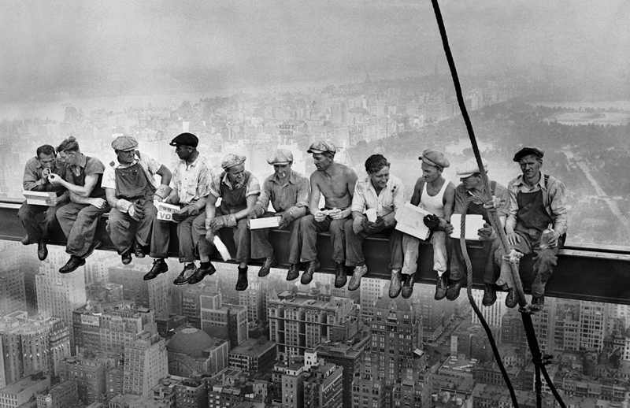
Universalidad de Derechos:
Trata de derechos consagrados cualquiera que sea el ámbito en el que el trabajo se preste y cualquiera sea la forma en que se establezca la relación laboral.
La proyectada norma legal y su reglamentación integrarán el orden público laboral. Al mismo tiempo, esta norma se aplicará también en el ámbito de las Administraciones Públicas.

Slide 6
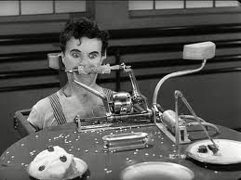
Los números y estadísticas oficiales están basados sólo en las muertes por accidentes de trabajadores registrados.
… el sistema actual ignora…
las enfermedades laborales, a las que destina tan sólo el 1,5% de las prestaciones.
registros sobre enfermedades profesionales realmente existentes.
registros sobre enfermedades relacionadas con el trabajo.
a más del 40% de trabajadores en negro, precarizados, sector en el que los índices de enfermedades, accidentes y muertes se multiplican.

Slide 7
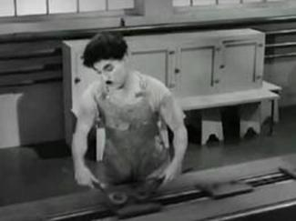
El proyecto de Ley se plantea como una herramienta que permita hacer prevalecer la vigencia plena de los derechos de los trabajadores. se basa sobre dos ejes FUNDAMENTALES
La prevención
La reparación
Se articula sobre las base de:
eficacia, automaticidad de las prestaciones, coordinación y participación

Slide 8
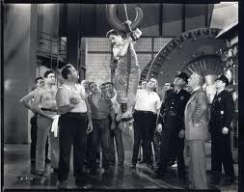
La ejecución de las políticas y gestión del sistema que abonan al cumplimiento de tales fines está a cargo de cuatro instituciones:
La Oficina Nacional de Seguridad y Salud Laboral - Art 8
Actividades científico-técnicas : «Administrar por sí el Registro Nacional de Incapacidades Laborales ».
Elaborar los índices de siniestralidad por empleador y por actividad.
Elaborar registro de Enfermedades Laborales. Estadísticas sobre epidemiología laboral.
Tiene funciones de Vigilancia y control de la normativa sobre higiene y seguridad en el trabajo y sobre prevención de riesgos laborales; de asesoramiento a las empresas y a los trabajadores sobre la manera más efectiva de cumplir las disposiciones cuya vigilancia tiene encomendada.

Slide 9
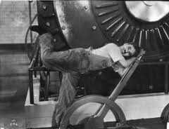
La Comisión Nacional
de Seguridad y Salud Laboral - Art.12
Órgano asesor en materia de políticas de prevención de riesgos laborales del Ministerio de Trabajo, Empleo y Seguridad Social de la Nación, de las administraciones del trabajo de las Provincias y de la Ciudad Autónoma de Bs.As. Estará integrada por representantes de cada región en que se divida el territorio nacional.

Slide 10
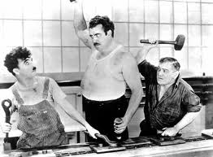
Banco de Seguros de Accidentes de Trabajo y Enfermedades Laborales.
Art.61
Estará a cargo de la gestión de las prestaciones dinerarias y en especie (brindar asistencia médica y farmacéutica, suministrar prótesis y ortopedia, proveer la rehabilitación; recalificación profesional; y el servicio funerario –art.8 ) .
Funcionará como persona jurídica de derecho público no estatal, con individualidad económica, financiera y administrativa.
El gobierno y administración del Banco de Seguros de Accidentes de Trabajo y Enfermedades Laborales estarán a cargo de un Directorio Ejecutivo Nacional cuya composición tripartita integrada por los representantes de los trabajadores.

Slide 11
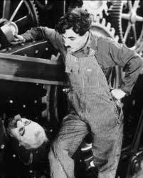
Comisiones Médicas
Art.82
Encargadas de determinar la naturaleza laboral del accidente o la enfermedad; el carácter y grado de la incapacidad; el contenido y alcance de las prestaciones en especie, cuando existiera discrepancia entre las partes.
Los damnificados pueden optar por someter el conflicto a la decisión de las comisiones médicas o concurrir directamente ante los respectivos Tribunales del Trabajo.

Slide 12
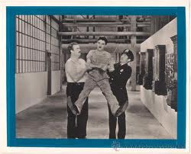
Libertad Sindical
No existe posibilidad de política preventiva, sin participación de los trabajadores; ésta debe ser garantizada en el marco de la más irrestricta libertad sindical.
No sólo por derecho, o necesidad metodológica, sino además por criterio de eficacia de la política preventiva.

Slide 13
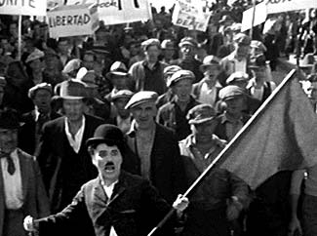
Instituye la figura del Delegado de Prevención
Art.37;38 y 39
dedicada a la tutela de la salud de los trabajadores en el ambiente laboral.
Serán elegidos por voto directo y secreto por sus propios compañeros sin la necesidad de afiliación sindical alguna.
Deberá contar con 6 (seis)meses de antigüedad. Gozará de Inmunidad Gremial. El mandato será de 2 (dos) años y podrá ser revocado.
Gozarán del derecho a la denuncia del trabajo precario o no registrado y se garantiza su participación en la negociación paritaria para la discusión de CyMAT ( obligatorio), a los efectos de la homologación de convenios por parte del Ministerio de Trabajo, Empleo y Seguridad Social de la Nación.

Slide 14
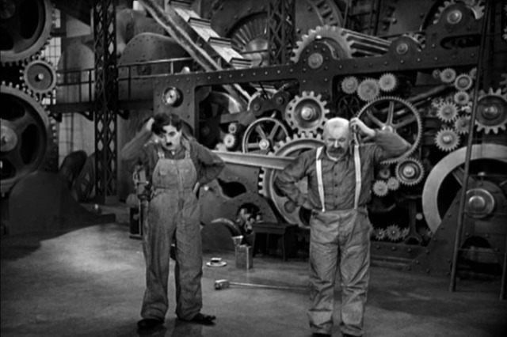
Organismos Paritarios
Ar.t. 42, 43, 44 y 45
Junto a estos delegados, el Comité de Prevención de Riesgos en el Trabajo se configura como el órgano paritario
constituido por dichos representantes y el empresario o titular de la explotación para el desarrollo de una participación efectiva en materia de prevención de riesgos.

Slide 15
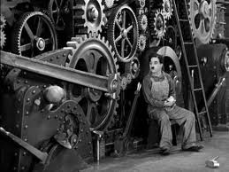
Inmediatez, Eficacia y Automaticidad
El esquema del sistema de prevención y reparación garantiza la inmediatez, eficacia y automaticidad de las prestaciones por parte de cualquier agente de salud, con posibilidad de repetir los costos ante el organismo estatal correspondiente.
Art. 26 : Innovadoramente
legisla sobre los factores psicosociales. Protección integral de la salud del trabajador.

Slide 16
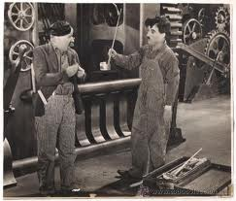
Apertura del fuero civil
El proyecto plantea la apertura del fuero civil, como asimismo mejorar el aspecto sancionatorio, no sólo en lo administrativo.
Prevé abrir la posibilidad de la responsabilidad civil y penal.

Slide 17
CONOCER las condiciones de Trabajo en todos los aspectos existentes, entendemos que es cosa de TODOS.
ESTADO
PATRONAL
TRABAJADOR
Como trabajadores seguimos diciendo que es a quién más nos interesa ya que ponemos Nuestra vida y Nuestra Salud.

